Slide 1
Notes:
Esta plantilla se debe usar como archivo de inicio para presentaciones externas de la Contaduría General de la nación. En formato presentación en pantalla 16:10
Nota
Use la sección Notas para las notas de entrega o para proporcionar detalles adicionales al público. Vea las notas en la vista Presentación durante la presentación.
Tenga en cuenta el tamaño de la fuente (es importante para la accesibilidad, visibilidad, grabación en vídeo y producción en línea)
Colores coordinados
Preste especial atención a los gráficos, diagramas y cuadros de texto.
Tenga en cuenta que los asistentes imprimirán en blanco y negro o escala de grises. Ejecute una prueba de impresión para asegurarse de que los colores son los correctos cuando se imprime en blanco y negro puros y escala de grises.
Gráficos y tablas
En breve: si es posible, use colores y estilos uniformes y que no distraigan.
Etiquete todos los gráficos y tablas y no olvide colocar la fuente de donde se toman las imágenes o los gráficos (Derechos de autor)

Slide 2







Slide 3





República unitaria de América situada en la región noroccidental de América del Sur. Es un estado social y democrático cuya forma de gobierno es presidencialista. Organizada políticamente en 32 departamentos y un distrito capital Bogotá D.C.
CUIDADO DE LAS CUENTAS…
CUSTODIA DE LA HONRADEZ
Cura rationun … Custodia probitatis

Slide 4



CONTABILIDAD PÚBLICA GENERADORA DE VALOR PARA PAISES DE BUENAS PRÁCTICAS DE GOBIERNO
UN GRAN QUEHACER PARA PAISES
DE MUCHA PROSPERIDAD
Contabilidad para el BUEN GOBIERNO de las organizaciones. Adecuación de la Contabilidad Pública a un nuevo concepto de RENDICIÓN DE CUENTAS (“Accountability”)

Slide 5
1. MARCO LEGAL
CONSTITUCIÓN POLÍTICA DE COLOMBIA – 1991
ART. 354. Habrá un contador general, funcionario de la rama ejecutiva, quien llevará la contabilidad general de la Nación y consolidará ésta con la de sus entidades descentralizadas territorialmente o por servicios, cualquiera que sea el orden al que pertenezcan, excepto la referente a la ejecución del presupuesto, cuya competencia se atribuye a la Contraloría.
Corresponden al contador general las funciones de uniformar, centralizar y consolidar la contabilidad pública, elaborar el balance general y determinar las normas contables que deben regir en el país, conforme a la ley.
Manual Funcional del Proceso de Consolidación de la Información Contable Pública: Contentivo del detalle del proceso de consolidación.
Notes:
Este slide se debe usar como cuerpo de texto al título
Secciones
Para agregar secciones, haga clic con el botón secundario del mouse en una diapositiva. Las secciones le pueden ayudar a organizar las diapositivas o a facilitar la colaboración entre varios conferencistas o temas.
Notas
Use la sección Notas para las notas de entrega o para proporcionar detalles adicionales al público. Vea las notas en la vista Presentación durante la presentación.
Tenga en cuenta el tamaño de la fuente (es importante para la accesibilidad, visibilidad, grabación en vídeo y producción en línea)
Colores coordinados
Preste especial atención a los gráficos, diagramas y cuadros de texto.
Tenga en cuenta que los asistentes imprimirán en blanco y negro o escala de grises. Ejecute una prueba de impresión para asegurarse de que los colores son los correctos cuando se imprime en blanco y negro puros y escala de grises.
Gráficos y tablas
En breve: si es posible, use colores y estilos uniformes y que no distraigan.
Etiquete todos los gráficos y tablas y no olvide colocar la fuente de donde se toman las imágenes o los gráficos (Derechos de autor)

Slide 6
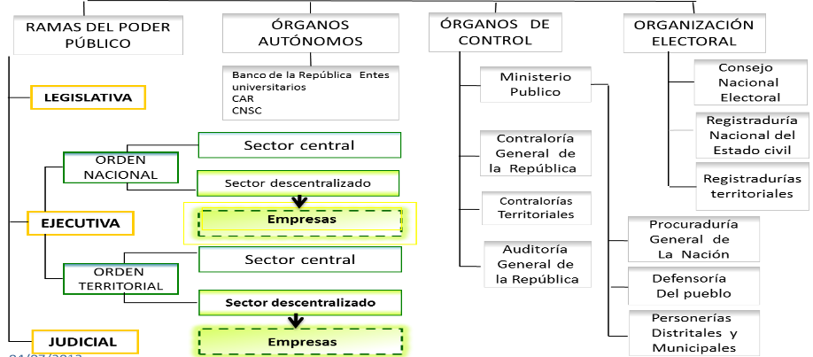
2. Ámbito de la regulación contable pública en Colombia
Notes:
Este slide se debe usar para imágenes
Secciones
Para agregar secciones, haga clic con el botón secundario del mouse en una diapositiva. Las secciones le pueden ayudar a organizar las diapositivas o a facilitar la colaboración entre varios conferencistas o temas.
Notas
Use la sección Notas para las notas de entrega o para proporcionar detalles adicionales al público. Vea las notas en la vista Presentación durante la presentación.
Tenga en cuenta el tamaño de la fuente (es importante para la accesibilidad, visibilidad, grabación en vídeo y producción en línea)
Colores coordinados
Preste especial atención a los gráficos, diagramas y cuadros de texto.
Tenga en cuenta que los asistentes imprimirán en blanco y negro o escala de grises. Ejecute una prueba de impresión para asegurarse de que los colores son los correctos cuando se imprime en blanco y negro puros y escala de grises.
Derechos de autor
Digite la fuente de donde toma la imagen

Slide 7

ÁRBOL DE CONSOLIDACIÓN - CGN Centros de consolidación
MONETARIOENTIDADES
FINANCIERAS
DE DEPÓSITO
FINANCIERO
ENTIDADES FINANCIERAS
DE NO DEPÓSITO
NACIONAL
352 Entidades
ADMON CENTRAL
GOBIERNO GENERAL
TERRITORIAL
3.404 Entidades
ADMON DESCENTRALIZADA
PÚBLICO
3.758
Entidades
NO FINANCIERO
ENTIDADES DE SEGURIDAD SOCIAL
BANCO
CENTRAL
EMPRESAS NO FINANCIERAS
SISTEMA GENERAL DE REGALÍAS
Resolución CGN 139 de 2012
27/05/2021
Notes:
Este slide se debe usar para imágenes
Secciones
Para agregar secciones, haga clic con el botón secundario del mouse en una diapositiva. Las secciones le pueden ayudar a organizar las diapositivas o a facilitar la colaboración entre varios conferencistas o temas.
Notas
Use la sección Notas para las notas de entrega o para proporcionar detalles adicionales al público. Vea las notas en la vista Presentación durante la presentación.
Tenga en cuenta el tamaño de la fuente (es importante para la accesibilidad, visibilidad, grabación en vídeo y producción en línea)
Colores coordinados
Preste especial atención a los gráficos, diagramas y cuadros de texto.
Tenga en cuenta que los asistentes imprimirán en blanco y negro o escala de grises. Ejecute una prueba de impresión para asegurarse de que los colores son los correctos cuando se imprime en blanco y negro puros y escala de grises.
Derechos de autor
Digite la fuente de donde toma la imagen

Slide 8



Slide 9


INSUMOS DEL PROCESO DE CONSOLIDACIÓN
Información Entidades Contables Públicas:
Formato CGN.2005.001 Saldos y movimientos
Formato CGN.2005.002 Operaciones recíprocas
Tabla de composición patrimonial
PRODUCTOS
Formato 2005.003 Notas de carácter específico
ENTRADAS = 3.758 ECP
Reportes
Catálogo General de Cuentas
Estados Financieros
Árbol de consolidación
Reglas de consolidación
Notes:
Este slide se debe usar para imágenes
Secciones
Para agregar secciones, haga clic con el botón secundario del mouse en una diapositiva. Las secciones le pueden ayudar a organizar las diapositivas o a facilitar la colaboración entre varios conferencistas o temas.
Notas
Use la sección Notas para las notas de entrega o para proporcionar detalles adicionales al público. Vea las notas en la vista Presentación durante la presentación.
Tenga en cuenta el tamaño de la fuente (es importante para la accesibilidad, visibilidad, grabación en vídeo y producción en línea)
Colores coordinados
Preste especial atención a los gráficos, diagramas y cuadros de texto.
Tenga en cuenta que los asistentes imprimirán en blanco y negro o escala de grises. Ejecute una prueba de impresión para asegurarse de que los colores son los correctos cuando se imprime en blanco y negro puros y escala de grises.
Derechos de autor
Digite la fuente de donde toma la imagen

Slide 10
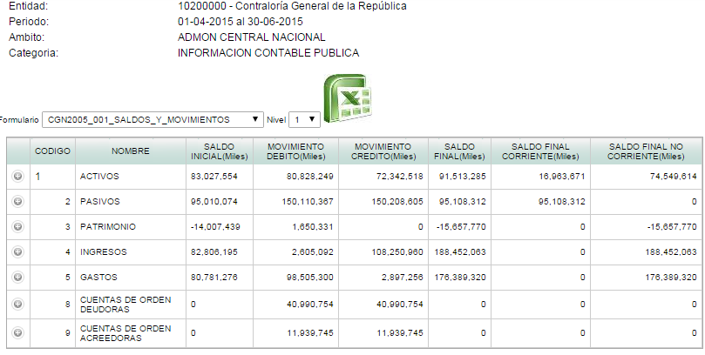
CGN2005.001 Saldos y Movimientos:
Permite el reporte de la información contable correspondiente a los saldos tanto inicial como final, a la fecha de corte respectiva y los movimientos débito y crédito por el período definido. El saldo final se presenta de manera discriminada en porción corriente y no corriente:
Notes:
Este slide se debe usar para imágenes
Secciones
Para agregar secciones, haga clic con el botón secundario del mouse en una diapositiva. Las secciones le pueden ayudar a organizar las diapositivas o a facilitar la colaboración entre varios conferencistas o temas.
Notas
Use la sección Notas para las notas de entrega o para proporcionar detalles adicionales al público. Vea las notas en la vista Presentación durante la presentación.
Tenga en cuenta el tamaño de la fuente (es importante para la accesibilidad, visibilidad, grabación en vídeo y producción en línea)
Colores coordinados
Preste especial atención a los gráficos, diagramas y cuadros de texto.
Tenga en cuenta que los asistentes imprimirán en blanco y negro o escala de grises. Ejecute una prueba de impresión para asegurarse de que los colores son los correctos cuando se imprime en blanco y negro puros y escala de grises.
Derechos de autor
Digite la fuente de donde toma la imagen

Slide 11
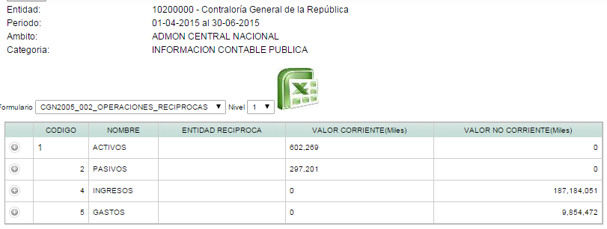
CGN2005_002 Operaciones Recíprocas:
Permite el reporte de los saldos de las O.R. de las transacciones económicas, financieras y sociales, que se dieron entre las entidades que conforman el sector público y que deben ser objeto de eliminación para obtener los Estados Contables Consolidados.
Notes:
Este slide se debe usar para imágenes
Secciones
Para agregar secciones, haga clic con el botón secundario del mouse en una diapositiva. Las secciones le pueden ayudar a organizar las diapositivas o a facilitar la colaboración entre varios conferencistas o temas.
Notas
Use la sección Notas para las notas de entrega o para proporcionar detalles adicionales al público. Vea las notas en la vista Presentación durante la presentación.
Tenga en cuenta el tamaño de la fuente (es importante para la accesibilidad, visibilidad, grabación en vídeo y producción en línea)
Colores coordinados
Preste especial atención a los gráficos, diagramas y cuadros de texto.
Tenga en cuenta que los asistentes imprimirán en blanco y negro o escala de grises. Ejecute una prueba de impresión para asegurarse de que los colores son los correctos cuando se imprime en blanco y negro puros y escala de grises.
Derechos de autor
Digite la fuente de donde toma la imagen

Slide 12
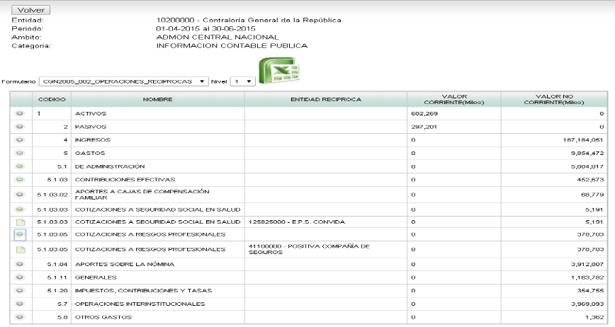
OPERACIONES RECÍPROCAS
Notes:
Este slide se debe usar para imágenes
Secciones
Para agregar secciones, haga clic con el botón secundario del mouse en una diapositiva. Las secciones le pueden ayudar a organizar las diapositivas o a facilitar la colaboración entre varios conferencistas o temas.
Notas
Use la sección Notas para las notas de entrega o para proporcionar detalles adicionales al público. Vea las notas en la vista Presentación durante la presentación.
Tenga en cuenta el tamaño de la fuente (es importante para la accesibilidad, visibilidad, grabación en vídeo y producción en línea)
Colores coordinados
Preste especial atención a los gráficos, diagramas y cuadros de texto.
Tenga en cuenta que los asistentes imprimirán en blanco y negro o escala de grises. Ejecute una prueba de impresión para asegurarse de que los colores son los correctos cuando se imprime en blanco y negro puros y escala de grises.
Derechos de autor
Digite la fuente de donde toma la imagen

Slide 13
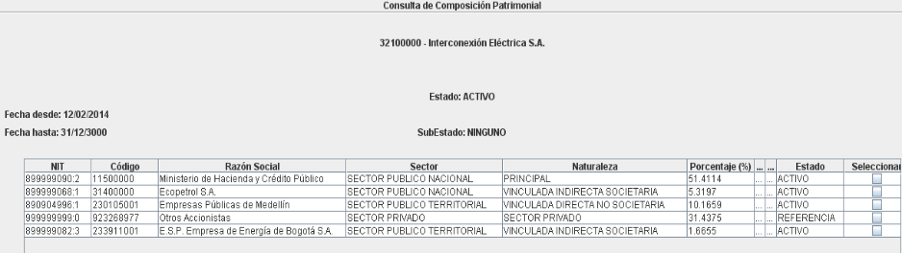
Composición Patrimonial:
  Discrimina los porcentajes de la propiedad accionaria o de cuotas partes según el tipo de empresa pública. ”. La TCP, se utiliza para la eliminación de la operación recíproca inversión/patrimonio y para el “Cálculo de interés minoritario público” y el “cálculo de interés minoritario privado”.
Activo: Entidad contable pública
Referencia: Entidad privada
Notes:
Este slide se debe usar para imágenes
Secciones
Para agregar secciones, haga clic con el botón secundario del mouse en una diapositiva. Las secciones le pueden ayudar a organizar las diapositivas o a facilitar la colaboración entre varios conferencistas o temas.
Notas
Use la sección Notas para las notas de entrega o para proporcionar detalles adicionales al público. Vea las notas en la vista Presentación durante la presentación.
Tenga en cuenta el tamaño de la fuente (es importante para la accesibilidad, visibilidad, grabación en vídeo y producción en línea)
Colores coordinados
Preste especial atención a los gráficos, diagramas y cuadros de texto.
Tenga en cuenta que los asistentes imprimirán en blanco y negro o escala de grises. Ejecute una prueba de impresión para asegurarse de que los colores son los correctos cuando se imprime en blanco y negro puros y escala de grises.
Derechos de autor
Digite la fuente de donde toma la imagen

Slide 14
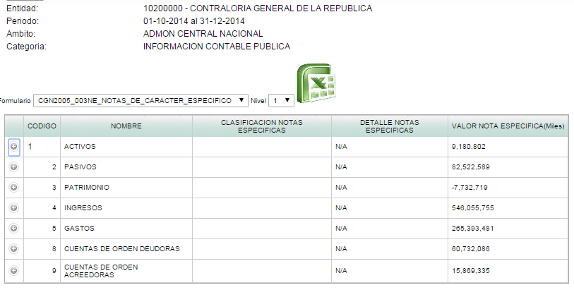
Notas de carácter específico:
Permite el reporte de las notas aclaratorias o con fines de revelación sobre los conceptos que se relacionan en el formulario CGN2005_001 o “Saldos y Movimientos”. Cada nota puede dividirse hasta en 20 opciones de detalles con capacidad de 2000 caracteres.
Notes:
Este slide se debe usar para imágenes
Secciones
Para agregar secciones, haga clic con el botón secundario del mouse en una diapositiva. Las secciones le pueden ayudar a organizar las diapositivas o a facilitar la colaboración entre varios conferencistas o temas.
Notas
Use la sección Notas para las notas de entrega o para proporcionar detalles adicionales al público. Vea las notas en la vista Presentación durante la presentación.
Tenga en cuenta el tamaño de la fuente (es importante para la accesibilidad, visibilidad, grabación en vídeo y producción en línea)
Colores coordinados
Preste especial atención a los gráficos, diagramas y cuadros de texto.
Tenga en cuenta que los asistentes imprimirán en blanco y negro o escala de grises. Ejecute una prueba de impresión para asegurarse de que los colores son los correctos cuando se imprime en blanco y negro puros y escala de grises.
Derechos de autor
Digite la fuente de donde toma la imagen

Slide 15
CATÁLOGO GENERAL DE CUENTAS - CGC
Está conformado por cinco niveles de clasificación con seis dígitos que conforman el Código Contable:
CLASE Primer dígito 1. ACTIVO
GRUPO Segundo dígito 4. DEUDORES
CUENTA Tercer y cuarto dígito 01. INGRESOS NO TRIBUTARIOS
SUBCUENTA Quinto y sexto dígito 01. TASAS
TOTAL 7.000 APROXIMADAMENTE
Notes:
Este slide se debe usar para imágenes
Secciones
Para agregar secciones, haga clic con el botón secundario del mouse en una diapositiva. Las secciones le pueden ayudar a organizar las diapositivas o a facilitar la colaboración entre varios conferencistas o temas.
Notas
Use la sección Notas para las notas de entrega o para proporcionar detalles adicionales al público. Vea las notas en la vista Presentación durante la presentación.
Tenga en cuenta el tamaño de la fuente (es importante para la accesibilidad, visibilidad, grabación en vídeo y producción en línea)
Colores coordinados
Preste especial atención a los gráficos, diagramas y cuadros de texto.
Tenga en cuenta que los asistentes imprimirán en blanco y negro o escala de grises. Ejecute una prueba de impresión para asegurarse de que los colores son los correctos cuando se imprime en blanco y negro puros y escala de grises.
Derechos de autor
Digite la fuente de donde toma la imagen

Slide 16
PROCESO DE CONSOLIDACIÓN
F1
F2
O.R
Agregación
de saldos
Eliminación
Operaciones
recíprocas
Cálculo del
Interés
Minoritario
SxC
Reconocimiento
de la participación
de los terceros en
los resultados
Determinación
del
Consolidado
Determinación
del resultado
consolidado
Notes:
Este slide se debe usar para imágenes
Secciones
Para agregar secciones, haga clic con el botón secundario del mouse en una diapositiva. Las secciones le pueden ayudar a organizar las diapositivas o a facilitar la colaboración entre varios conferencistas o temas.
Notas
Use la sección Notas para las notas de entrega o para proporcionar detalles adicionales al público. Vea las notas en la vista Presentación durante la presentación.
Tenga en cuenta el tamaño de la fuente (es importante para la accesibilidad, visibilidad, grabación en vídeo y producción en línea)
Colores coordinados
Preste especial atención a los gráficos, diagramas y cuadros de texto.
Tenga en cuenta que los asistentes imprimirán en blanco y negro o escala de grises. Ejecute una prueba de impresión para asegurarse de que los colores son los correctos cuando se imprime en blanco y negro puros y escala de grises.
Derechos de autor
Digite la fuente de donde toma la imagen

Slide 17
REGLAS DEL PROCESO DE CONSOLIDACIÓN
El sistema dispone de diecinueve (19) tipos de reglas que, ejecutados de manera secuencial y lógica, permiten el desarrollo del proceso de consolidación.
Notes:
Este slide se debe usar para imágenes
Secciones
Para agregar secciones, haga clic con el botón secundario del mouse en una diapositiva. Las secciones le pueden ayudar a organizar las diapositivas o a facilitar la colaboración entre varios conferencistas o temas.
Notas
Use la sección Notas para las notas de entrega o para proporcionar detalles adicionales al público. Vea las notas en la vista Presentación durante la presentación.
Tenga en cuenta el tamaño de la fuente (es importante para la accesibilidad, visibilidad, grabación en vídeo y producción en línea)
Colores coordinados
Preste especial atención a los gráficos, diagramas y cuadros de texto.
Tenga en cuenta que los asistentes imprimirán en blanco y negro o escala de grises. Ejecute una prueba de impresión para asegurarse de que los colores son los correctos cuando se imprime en blanco y negro puros y escala de grises.
Derechos de autor
Digite la fuente de donde toma la imagen

Slide 18
Tipo de regla | Orden
Reversión del cierre de la entidad |  | 1
Estimación de operaciones recíprocas de patrimonio |  | 2
Inversión totalmente provisionada validación Paso 1. |  | 3
Inversión totalmente provisionada validación Paso 2. |  | 4
Conciliación con ambas puntas obligatorias |  | 5
Regla general de conciliación |  | 6
Operaciones recíprocas sin liquidez |  | 7
Operaciones de traslado de saldos a saldos por conciliar |  | 8
Cálculo del Interés minoritario público |  | 9
Cálculo del Interés minoritario privado |  | 10
Reclasificación entre cuentas de saldos por conciliar |  | 11
Cálculo del cierre de saldos por conciliar |  | 12
Registro del cierre de saldos por conciliar |  | 13
Cálculo del cierre por valores consolidación cuentas de actividad |  | 14
Regla del resultado por el cálculo del cierre consolidado en patrimonio |  | 15
Cálculo y registro participación sector privado en resultado |  | 16
Registro de la distribución de la participación sector privado |  | 17
Cálculo y registro participación sector público en resultado |  | 18
Regla de la distribución de la participación del sector público |  | 19
Notes:
Este slide se debe usar para imágenes
Secciones
Para agregar secciones, haga clic con el botón secundario del mouse en una diapositiva. Las secciones le pueden ayudar a organizar las diapositivas o a facilitar la colaboración entre varios conferencistas o temas.
Notas
Use la sección Notas para las notas de entrega o para proporcionar detalles adicionales al público. Vea las notas en la vista Presentación durante la presentación.
Tenga en cuenta el tamaño de la fuente (es importante para la accesibilidad, visibilidad, grabación en vídeo y producción en línea)
Colores coordinados
Preste especial atención a los gráficos, diagramas y cuadros de texto.
Tenga en cuenta que los asistentes imprimirán en blanco y negro o escala de grises. Ejecute una prueba de impresión para asegurarse de que los colores son los correctos cuando se imprime en blanco y negro puros y escala de grises.
Derechos de autor
Digite la fuente de donde toma la imagen

Slide 19
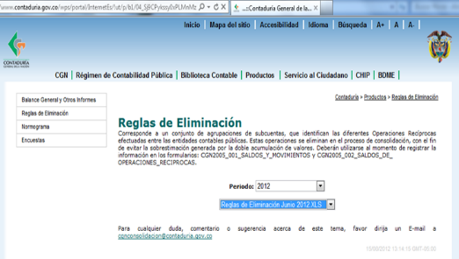
ELIMINACIÓN DE OPERACIONES RECÍPROCAS
A partir de las reglas de eliminación definidas por la Contaduría General de la Nación, se descuentan los saldos correspondientes a operaciones recíprocas.
Las reglas de eliminación son actualizadas y publicadas trimestralmente en la página de la contaduría General de la Nación - CGN:
www.contaduria.gov.co en el link: Productos
Notes:
Este slide se debe usar para imágenes
Secciones
Para agregar secciones, haga clic con el botón secundario del mouse en una diapositiva. Las secciones le pueden ayudar a organizar las diapositivas o a facilitar la colaboración entre varios conferencistas o temas.
Notas
Use la sección Notas para las notas de entrega o para proporcionar detalles adicionales al público. Vea las notas en la vista Presentación durante la presentación.
Tenga en cuenta el tamaño de la fuente (es importante para la accesibilidad, visibilidad, grabación en vídeo y producción en línea)
Colores coordinados
Preste especial atención a los gráficos, diagramas y cuadros de texto.
Tenga en cuenta que los asistentes imprimirán en blanco y negro o escala de grises. Ejecute una prueba de impresión para asegurarse de que los colores son los correctos cuando se imprime en blanco y negro puros y escala de grises.
Derechos de autor
Digite la fuente de donde toma la imagen

Slide 20
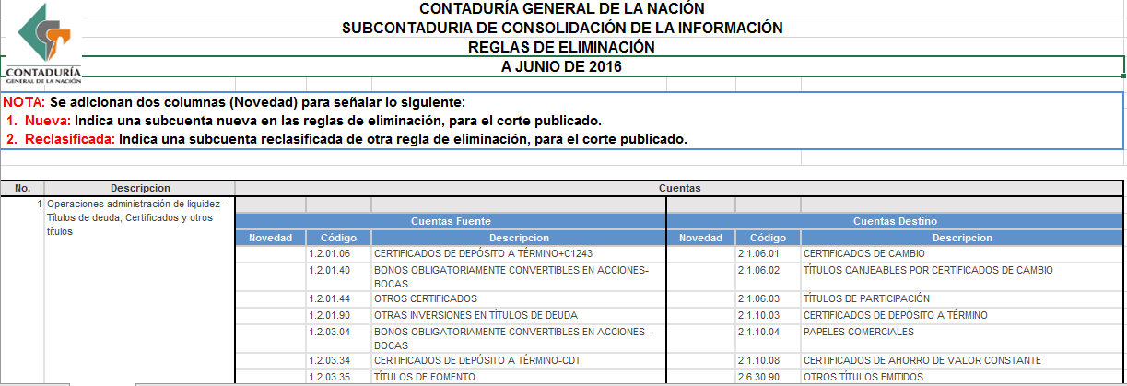
R E G L A S D E E L I M I N A C I Ó N
Notes:
Este slide se debe usar para imágenes
Secciones
Para agregar secciones, haga clic con el botón secundario del mouse en una diapositiva. Las secciones le pueden ayudar a organizar las diapositivas o a facilitar la colaboración entre varios conferencistas o temas.
Notas
Use la sección Notas para las notas de entrega o para proporcionar detalles adicionales al público. Vea las notas en la vista Presentación durante la presentación.
Tenga en cuenta el tamaño de la fuente (es importante para la accesibilidad, visibilidad, grabación en vídeo y producción en línea)
Colores coordinados
Preste especial atención a los gráficos, diagramas y cuadros de texto.
Tenga en cuenta que los asistentes imprimirán en blanco y negro o escala de grises. Ejecute una prueba de impresión para asegurarse de que los colores son los correctos cuando se imprime en blanco y negro puros y escala de grises.
Derechos de autor
Digite la fuente de donde toma la imagen

Slide 21
SALDO POR CONCILIAR
Corresponden a las diferencias de reporte entre entidades contables públicas que han participado en una transacción mutua.
Se presenta cuando el proceso enfrenta la transacción recíproca de las entidades partícipes y las subcuentas respectivas, y el valor a eliminar no coincide al 100%.
La diferencia o valor pendiente de eliminación se reconoce en el proceso como saldo por conciliar.
Notes:
Este slide se debe usar para imágenes
Secciones
Para agregar secciones, haga clic con el botón secundario del mouse en una diapositiva. Las secciones le pueden ayudar a organizar las diapositivas o a facilitar la colaboración entre varios conferencistas o temas.
Notas
Use la sección Notas para las notas de entrega o para proporcionar detalles adicionales al público. Vea las notas en la vista Presentación durante la presentación.
Tenga en cuenta el tamaño de la fuente (es importante para la accesibilidad, visibilidad, grabación en vídeo y producción en línea)
Colores coordinados
Preste especial atención a los gráficos, diagramas y cuadros de texto.
Tenga en cuenta que los asistentes imprimirán en blanco y negro o escala de grises. Ejecute una prueba de impresión para asegurarse de que los colores son los correctos cuando se imprime en blanco y negro puros y escala de grises.
Derechos de autor
Digite la fuente de donde toma la imagen

Slide 22
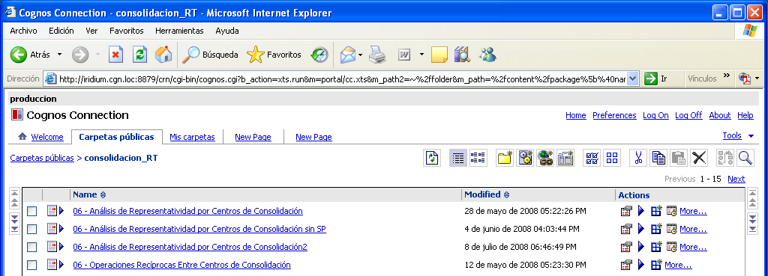
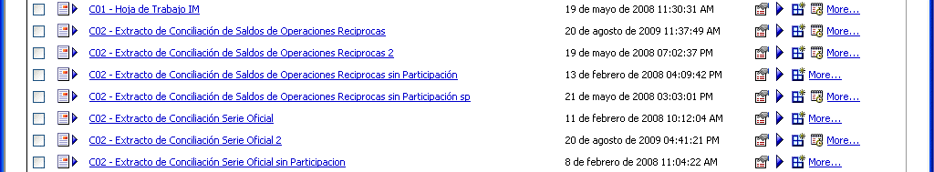
REPORTES SISTEMA CHIP - CONSOLIDACIÓN
ENTRADA DE INFORMACIÓN
ANÁLISIS CONSISTENCIA
CONSOLIDADO
ELABORAR INFORMES CONSOLIDADOS
Notes:
Este slide se debe usar para imágenes
Secciones
Para agregar secciones, haga clic con el botón secundario del mouse en una diapositiva. Las secciones le pueden ayudar a organizar las diapositivas o a facilitar la colaboración entre varios conferencistas o temas.
Notas
Use la sección Notas para las notas de entrega o para proporcionar detalles adicionales al público. Vea las notas en la vista Presentación durante la presentación.
Tenga en cuenta el tamaño de la fuente (es importante para la accesibilidad, visibilidad, grabación en vídeo y producción en línea)
Colores coordinados
Preste especial atención a los gráficos, diagramas y cuadros de texto.
Tenga en cuenta que los asistentes imprimirán en blanco y negro o escala de grises. Ejecute una prueba de impresión para asegurarse de que los colores son los correctos cuando se imprime en blanco y negro puros y escala de grises.
Derechos de autor
Digite la fuente de donde toma la imagen

Slide 23


Estados Contables Consolidados
NIVEL NACIONAL
NIVEL TERRITORIAL
SECTOR PÚBLICO
A 31 de diciembre 2015

Slide 24
Notes:
Este slide finaliza la presentación, SOLO digitar el correo a quien deben contactar

